Slide 1
编译原理
第十一章 目标代码的生成

Slide 2
中间
中间
源程序
编译前端
代码优化
代码生成器
目标程序
代码
代码
符 号 表
代码生成器的位置

Slide 3
11.1 基本问题
代码生成器的输入
目标程序
指令选择
寄存器分配
计算顺序选择

Slide 4
11.2 目标机器模型
类型 | 指令行式 | 意义(op为二目运算符)
直接地址型 寄存器型 变址型 间接型 | op R_{i},M op R_{i}, R_{j} op R_{i}, c(R_{j}) op R_{i}, *M op R_{i}, *R_{j} op R_{i}, *c(R_{j}) | (R_{i}) op (M) =>R_{i} (R_{i}) op (R_{j}) =>R_{i} (R_{i}) op ((R_{i})+c) =>R_{i} (R_{i}) op (M) =>R_{i} (R_{i}) op ((R_{j})) =>R_{i} (R_{i}) op ((R_{j})+c)) =>R_{i}

Slide 5
op 表示常见的一些运算符
指令 | 意义 | 指令 | 意义
LD R_{i ,} B ST R_{i ,} B J X CMP A, B | B单元内容取到寄存器R,(B)=>R_{i} R_{i}内容存到B单元,(R_{i})=>B 无条件转向X单元 比较A,B单元的值,根据比较情况把机器内部特征寄存器CT设置成相应状态.CT占两个二进制位. 根据A<B设置CT为0或1或2 | J<X J≤X J=X J≠X J>X J≥X | CT=0 转向X单元 CT=0或1 转向X单元 CT=1 转向X单元 CT≠1 转向X单元 CT=2 转向X单元 CT=2或1 转向X单元

Slide 6
11.3 一个简单的代码生成器
A:=(B+C)*D+E
生成中间代码
T₁:=B+C
T₂:=T₁*D
A:=T₂+E

Slide 7
如果将 x:=y+z 映射为
LD R,y ADD R,z ST R,x
上述代码可以翻译为
1.LD R,B
2.ADD R,C
3.ST R,T₁
4.LD R,T₁
5.MUL R,D
6.ST R,T₂
7.LD R,T₂
8.ADD R,E
9.ST R,A

Slide 8
可以看出:
第4条与第7条指令多余
因为T₁和T₂是生成中间代码引入的临时变量,所以第3条
与第6条也可以省掉
1.LD R,B
2.ADD R,C
3.MUL R,D
4.ADD R,E
5.ST R,A

Slide 9
四元式的中间代码变换成目标代码，并在一个基本块的范围内考虑如何充分利用寄存器：
  尽可能留：在生成计算某变量值的目标代码时，尽可能让该变量保留在寄存器中。
  尽可能用：后续的目标代码尽可能引用变量在寄存器中的值，而不访问内存。
  及时腾空：在离开基本块时，把存在寄存器中的现行的值放到主存中。

Slide 10
11.3.1 待用信息
如果在一个基本块内，四元式i对A定值，四元式j要引用A值，而从i到j之间没有A的其他定值，那么，我们称j是四元式i的变量A的待用信息。（即下一个引用点）
i: A:=B op C
…
j: D:=A op E
假设在变量的符号表登记项中含有记录待用信息和活跃信息的栏。

Slide 11
待用信息和活跃信息的表示：
1 (x,x)表示变量的待用信息和活跃信息。其中i表示待用信息，y表示活跃，^表示非待用和非活跃；
2 在符号表中，(x，x)→(x，x)表示后面的符号对代替前面的符号对；
3 不特别说明，所有说明变量在基本块出口之后均为非活跃变量。

Slide 12
计算待用信息和活跃信息的算法步骤：
1. 开始时，把基本块中各变量的符号表登记项中的待用信息栏填为“非待用”，并根据该变量在基本块出口之后是不是活跃的，把其中的活跃信息栏填为“活跃”或“非活跃”；

Slide 13
2. 从基本块出口到基本块入口由后向前依次处理各个四元式。对每一个四元式i: A:=B op C，依次执行下面的步骤：
  1) 把符号表中变量A的待用信息和活跃信息附加到四元式i上；
  2) 把符号表中A的待用信息和活跃信息分别置为“非待用”和“非活跃”；
  3) 把符号表中变量B和C的待用信息和活跃信息附加到四元式i上；
  4) 把符号表中B和C的待用信息均置为i，活跃信息均置为“活跃”。

Slide 14
例：基本块
1. T:=A-B
2. U:=A-C
3. V:=T+U
4. W:=V+U
设W是基本块出口之后的活跃变量。
建立待用信息链表与活跃变量信息链表如下：

Slide 15
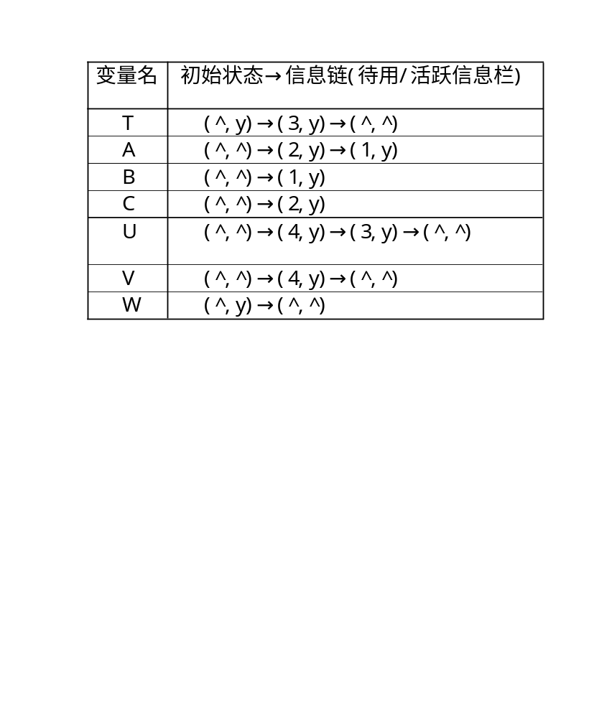

Slide 16
附加在四元式上的待用/活跃信息表：
序号 四元式 左值 左操作数 右操作数
(4) W:=V+U
(^,y)
(^,^)
(^,^)
(3) V:=T+U
(4,y)
(^,^)
(4,y)
(2) U:=A-C
(3,y)
(^,^)
(^,^)
(1) T:=A-B
(3,y)
(2,y)
(^,^)
变量名 初始状态→信息链(待用/活跃信息栏)
T
(^,^)
→ (3,y)
→ (^,^)
A
(^,^)
→ (2,y)
→ (1,y)
B
(^,^)
→ (1,y)
C
(^,^)
→ (2,y)
U
(^,^)
→ (4,y)
→ (3,y)
→ (^,^)
V
(^,^)
→ (4,y)
→ (^,^)
W
(^,y)
→ (^,^)

Slide 17


Slide 18
寄存器描述数组RVALUE
  动态记录各寄存器的使用信息
  RVALUE[R]={A,B}
变量地址描述数组AVALUE
  动态记录各变量现行值的存放位置
  AVALUE[A]={R1, R2, A}

Slide 19
补充说明：
  因为寄存器的分配是局限于基本块范围之内的，一旦处理完基本块中所有四元式，对现行值在寄存器中的每个变量，如果它在基本块之后是活跃的，则要把它存在寄存器中的值存放到它的主存单元中。
  要特别强调的是，对形如：A:=B的四元式，如果B的现行值在某寄存器R_{i}中，则无须生成目标代码，只须在RVALUE(R_{i})中增加一个A，(即把R_{i}同时分配给B和A)，并把AVALUE(A)改为R_{i} 。

Slide 20
代码生成算法：
对每个四元式: i: A:=B op C，依次执行：
1. 以四元式: i: A:=B op C 为参数，调用函数过程GETREG(i: A:=B op C)，返回一个寄存器R，用作存放A的寄存器。
2. 利用AVALUE[B]和AVALUE[C]，确定B和C现行值的存放位置B’和C’。如果其现行值在寄存器中，则把寄存器取作B’和C’

Slide 21
3. 如果B’≠R，则生成目标代码：
LD R, B’
op R, C’
否则生成目标代码 op R, C’
如果B’或C’为R，则删除AVALUE[B]或AVALUE[C]中的R。
4. 令AVALUE[A]={R}, RVALUE[R]={A}。

Slide 22
5. 若B或C的现行值在基本块中不再被引用，也不是基本块出口之后的活跃变量，且其现行值在某寄存器R_{k}中，则删除RVALUE[R_{k}]中的B或C以及AVALUE[B]或AVALUE[C] 中的R_{k} ，使得该寄存器不再为B或C占用。

Slide 23
寄存器分配：GETREG(i: A:=B op C) 返回一个用来存放A的值的寄存器
  1 如果B的现行值在某个寄存器R_{i}中，RVALUE[R_{i}]中只包含B，此外，或者B与A是同一个标识符，或者B的现行值在执行四元式A:=B op C之后不会再引用，则选取R_{i}为所需要的寄存器R，并转4；
  2 如果有尚未分配的寄存器，则从中选取一个R_{i}为所需要的寄存器R，并转4；
1 尽可能用B独占的寄存器
2 后尽可能用空闲寄存器
3 抢占用非空闲寄存器

Slide 24
1 尽可能用B所在的寄存器
2 后尽可能用空闲寄存器
3 抢占用非空闲寄存器
  3 从已分配的寄存器中选取一个R_{i}为所需要的寄存器R。最好使得R_{i}满足一下条件：
  占用R_{i}的变量的值也同时存放在该变量的贮存单元中，或者在基本块中要在最远的将来才会引用到或不会引用到。
  要不要为R_{i}中的变量生成存数指令？

Slide 25
要不要为R_{i}中的变量生成存数指令？
对RVALUE[R_{i}]中每一变量M，如果M不是A，或者如果M是A又是C，但不是B并且B也不在RVALUE[R_{i}]中，则
  (1) 如果AVALUE[M]不包含M，则生成 目标代码 ST R_{i}，M
  (2) 如果M是B，或者M是C但同时B也在RVALUE[R_{i}]中，则令AVALUE[M]={M， R_{i}} ，否则令AVALUE[M]={M}
  (3) 删除RVALUE[R_{i}]中的M
4 给出R，返回。

Slide 26
例：基本块
  1. T:=A-B
  2. U:=A-C
  3. V:=T+U
  4. W:=V+U
设W是基本块出口之后的活跃变量，只有R₀和R₁是可用寄存器，生成的目标代码和相应的RVALUE和AVALUE:

Slide 27
中间代码 目标代码 RVALUE AVALUE
T:=A－B
LD R₀，A
SUB R₀，B
R₀含有T
T在R₀中
U:=A－C
LD R₁，A
SUB R₁，C
R₀含有T
R₁含有U
T在R₀中
U在R₁中
V:=T＋U
ADD R₀，R₁
R₀含有V
R₁含有U
V在R₀中
U在R₁中
W:=V＋U
ADD R₀，R₁
R₀含有W
W在R₀中
ST R₀，W

